Slide 1
AUDIÊNCIA PÚBLICA
COMISSÃO DE FISCALIZAÇÃO FINANCEIRA E CONTROLE
06-12-2023
VIOLAÇÕES DE DIREITOS APÓS OS ATOS DE 08 DE JANEIRO
Ezequiel Silveira – OAB-DF 73.589

Slide 2
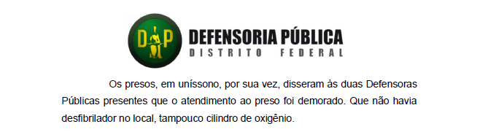
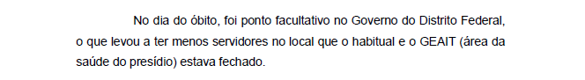
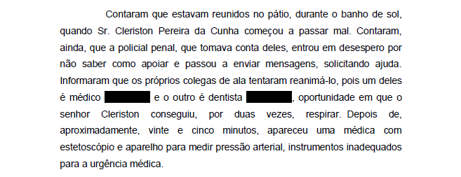
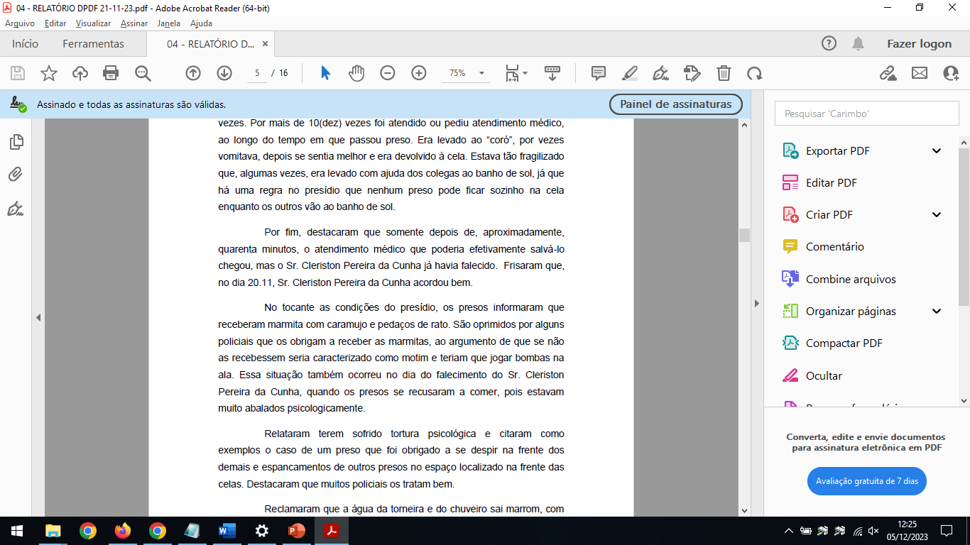

Slide 4
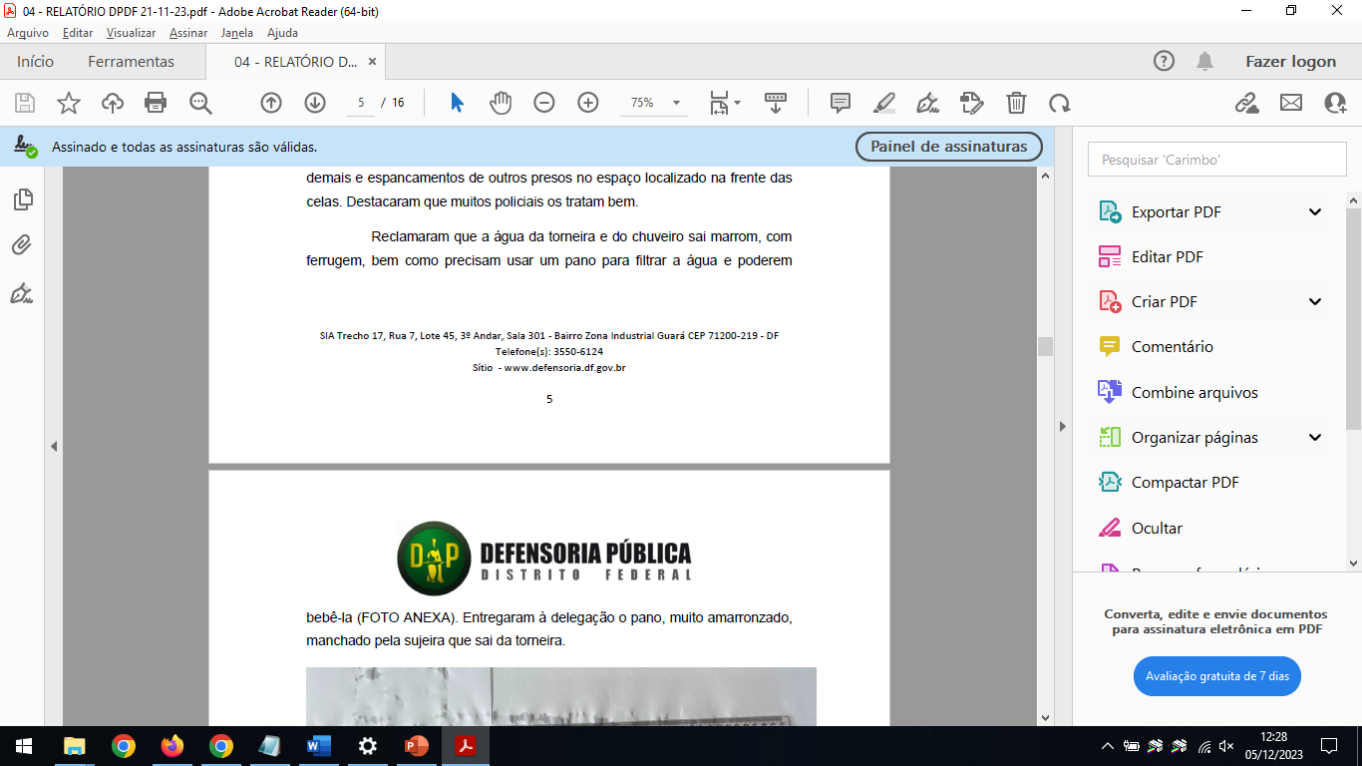

Slide 5
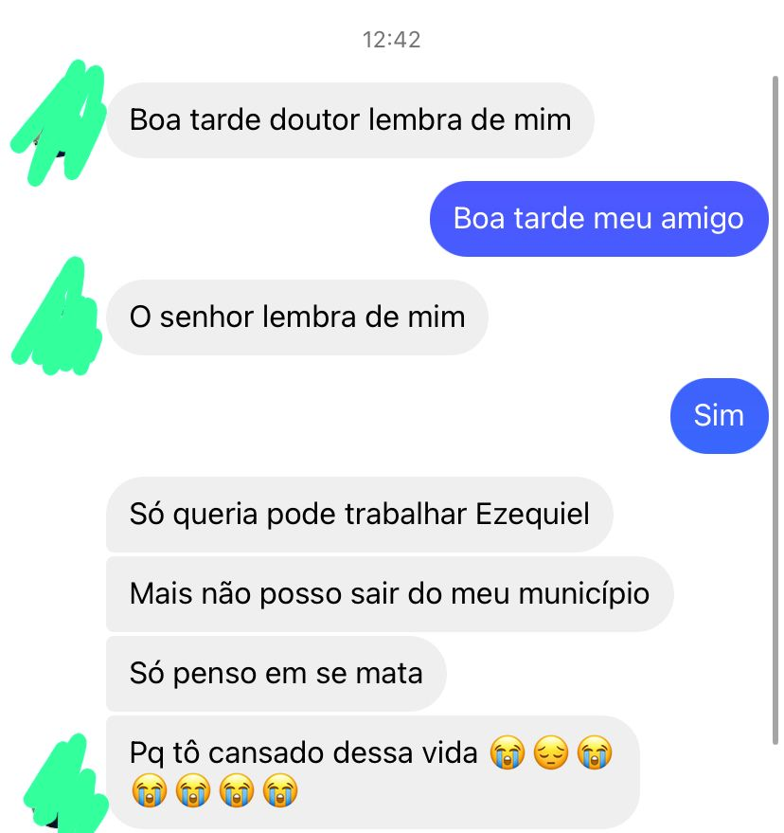

Slide 6


Slide 7
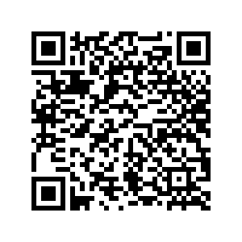
Acesse o Relatório Detalhado de Violações
e os anexos através deste QR Code:

Slide 8


